Slide 1


"Compiler-rt" runtime libraries
INSTITUTO TECNOLOGICO DE MEXICO
INSTITUTO TECNOLOGICO DE IZTAPALAPA
Integrantes del equipo:
Andrés martinez hernandez
Corina Ruiz morales

Slide 2
Compiler-rt

Slide 3
Compiler-rt es un proyecto LLVM que proporciona implementaciones de varias funciones integradas para una variedad de arquitecturas. Esto nos ahorra mucho trabajo pesado al abrir una nueva plataforma, ya que podemos vincular Compiler-rt en lugar de volver a implementar estas funciones.
Si bien es más útil como biblioteca completa, Compiler-rt también es un recurso de código fuente útil si necesita implementar estas incorporaciones con una cadena de herramientas diferente. Simplemente importe la fuente incorporada requerida a su proyecto.

Slide 4
Builtins
Una biblioteca simple que proporciona una implementación de los ganchos específicos de destino de bajo nivel requeridos por la generación de código y otros componentes de tiempo de ejecución.

Slide 5
Ejemplo
Cuando se compila para un destino de 32 bits, convertir un doble en un entero sin signo de 64 bits es compilar en una llamada en tiempo de ejecución a la función "__fixunsdfdi".

Slide 6
¿Que proporciona?
builtins proporciona soporte completo para las interfaces libgcc en objetivos compatibles e implementaciones de alto rendimiento ajustadas a mano de funciones de uso común como __floatundidf en ensamblador que son dramáticamente más rápidas que las implementaciones libgcc. Debería ser muy fácil traer incorporados para apoyar a un nuevo objetivo agregando las nuevas rutinas que necesita ese objetivo

Slide 7
Bibliotecas de tiempo de ejecución

Slide 8
AddressSanitizer.
AddressSanitizer es un detector de errores de memoria rápido. Consiste en un módulo de instrumentación del compilador y una biblioteca en tiempo de ejecución.

Slide 9
Tipos de errores que detecta “AddressSanitizer”
La herramienta puede detectar los siguientes tipos de errores:
Accesos fuera de los límites al montón, la pila y los globales
Use-after-free
Use-after-return (indicador de tiempo de ejecución ASAN_OPTIONS = detect_stack_use_after_return = 1 )
Use-after-scope (bandera de clang -fsanitize-address-use-after-scope )
Doble libre, inválido gratis
Fugas de memoria (experimental)

Slide 10
Uso
Simplemente compile y vincule su programa con -fsanitize=addressflag. La biblioteca de tiempo de ejecución de AddressSanitizer debe estar vinculada al ejecutable final, así que asegúrese de usar clang(no ld) para el paso de enlace final.

Slide 11
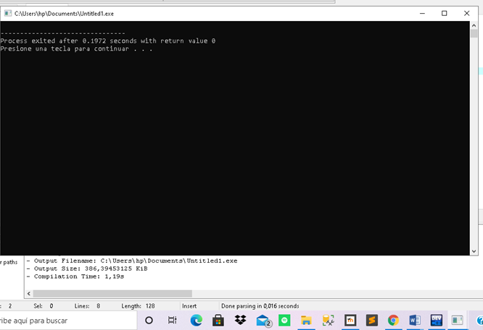
Ejemplo
int main(int argc, char **argv) {
int *array = new int[100];
delete [] array;
return array[argc]; // BOOM
}

Slide 12
Si se detecta un error, el programa imprimirá un mensaje de error en stderr y saldrá con un código de salida distinto de cero. AddressSanitizer sale con el primer error detectado

Slide 13
ThreadSanitizer.
ThreadSanitizer es una herramienta que detecta carreras de datos. Consiste en un módulo de instrumentación del compilador y una biblioteca en tiempo de ejecución. La ralentización típica introducida por ThreadSanitizer es de aproximadamente 5x-15x . La sobrecarga de memoria típica introducida por ThreadSanitizer es de aproximadamente 5 x 10 veces.

Slide 14
Plataformas compatibles
Android aarch64, x86_64
Darwin arm64, x86_64
FreeBSD
Linux aarch64, x86_64, powerpc64, powerpc64le
NetBSD
Es posible el soporte para otras arquitecturas de 64 bits, las contribuciones son bienvenidas. El soporte para plataformas de 32 bits es problemático y no está previsto.

Slide 15
Uso
Simplemente compile y vincule su programa con -fsanitize=thread. Para obtener un rendimiento razonable, sume -O1o superior. Úselo -gpara obtener nombres de archivo y números de línea en los mensajes de advertencia.

Slide 16
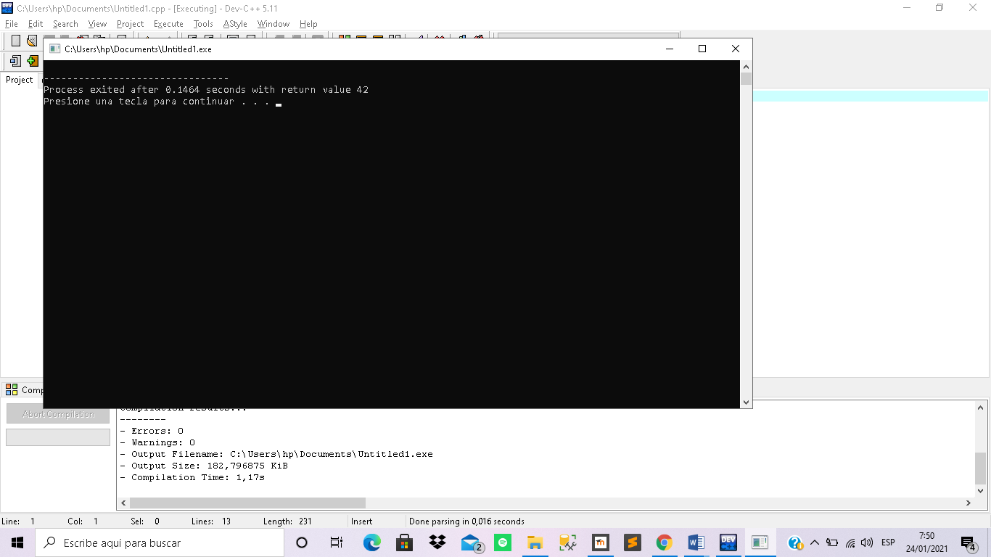
ejemplo
#include <pthread.h>
int Global;
void *Thread1(void *x) {
Global = 42;
return x;}
int main() {
pthread_t t;
pthread_create(&t, NULL, Thread1, NULL);
Global = 43;
pthread_join(t, NULL);
return Global;}

Slide 17
Cliente
Actualmente, los proyectos Clang y LLVM utilizan principalmente compiler-rt como implementación para las bibliotecas de soporte del compilador en tiempo de ejecución. Para obtener más información sobre el uso de compiler-rt con Clang, consulte la página de introducción a Clang.

Slide 18
Soporte de plataforma
Se sabe que los builtins funcionan en las siguientes plataformas:
Arquitecturas de máquinas: i386, X86-64, SPARC64, ARM, PowerPC, PowerPC 64.SO: AuroraUX, DragonFlyBSD, FreeBSD, NetBSD, Linux, Darwin.
La mayoría de los tiempos de ejecución de desinfectantes solo son compatibles con Linux x86-64. Consulte las páginas específicas de la herramienta en los documentos de Clang para obtener más detalles.

Slide 19
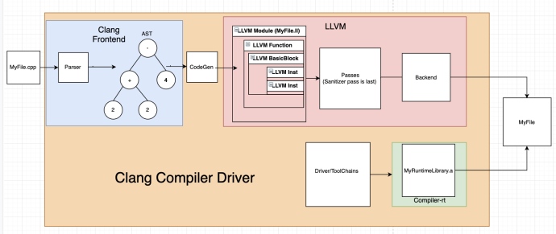

Slide 20
Gracias por su atención

